Slide 2
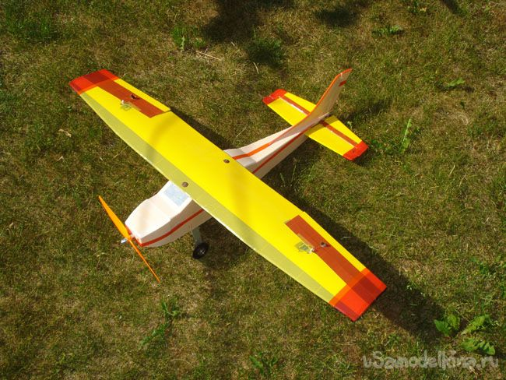
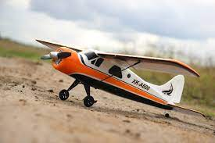
Радіокеровані моделі літаків

Slide 3
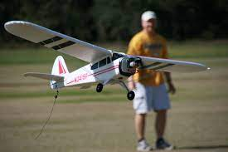
Радіокеровані авіамоделі , найпоширеніший серед всіх видів літаючих моделей. Вони бувають різних типів та спортивних класів, різноманітних аеродинамічних форм, розмірів та технічної складності.

Slide 4
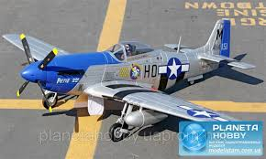
Основна ознака таких моделей те, що пілот може дистанційно керувати літаком в польоті за допомогою спеціального пульта—передавача. В основному, радіокеровані авіамоделі поділяють на такі типи.

Slide 5
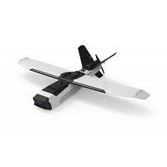
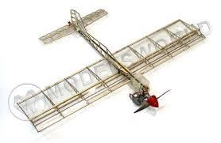
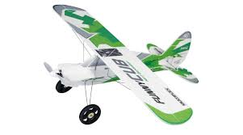
Тренувальні моделі («тренер») —прості і недорогі літаки для початківців та тренувальних польотів

Slide 6
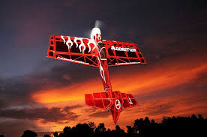
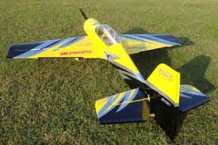
Пілотажні—більш складної конструкції, аеродинамічна схема яких, дозволяє виконувати фігури вищого пілотажу. Існує спортивний клас таких моделей F3A.

Slide 7
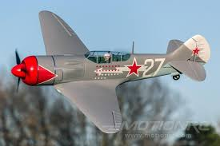
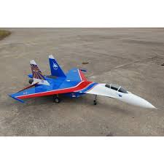
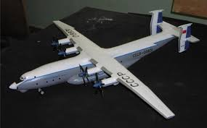
Копії, напівкопії— це масштабні моделі своїм зовнішнім виглядом і льотними характеристиками максимально наближені до реальних літаків прототипів. Існує також спортивний клас таких моделей F4С, в якому моделісти змагаються в точності зовнішнього копіювання прототипу (стендова оцінка) , та у виконанні фігур пілотажу властивих літаку оригіналу.

Slide 8
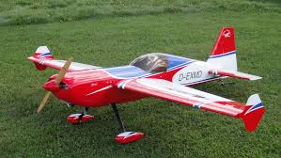
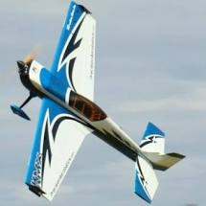
Окрім того, ще існують моделі фанфлаєри для акробатичного 3D-пилотажу, літаки повітряного бою RC-сомват, моделі вертольотів (пілотажних та копійних) та інш.

Slide 9
Военного и специального назначения. Встречаются модели для самого разного ряда задач: аэрофотосъемка, трансляция и ретрансляция сигнала, ударные задачи, проведения экологических экспериментов, доставка медикаментов, продуктов и почты при оказании экстренной помощи в процессе ликвидации аварий и катастроф в труднодоступных и опасных для человека местах, а также для военной, инженерной, радиационной, химической и биологической разведки.

Slide 10
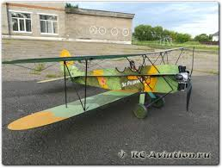
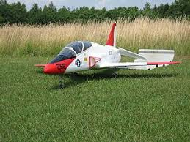
Силовая установка Как правило, РУ самолёты оснащаются электро- или двигателями внутреннего сгорания. Реже встречаются модели оснащённые реактивными двигателями.

Slide 11
Модели с электродвигателями До широкого распространения литий-полимерных аккумуляторов это был достаточно дорогой и ограниченный вариант силовой установки. С появлением же последних, тяговые аккумуляторы моделей стали сравнительно лёгкими и мощными (большая токоотдача). Как правило, питание всей системы происходит от тягового аккумулятора емкостью приблизительно от 70 до 7000 мА·ч и напряжением 3,7-37 Вольт.

Slide 12
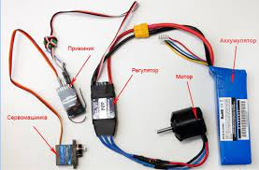
Электронный регулятор хода (ESC) зачастую оснащен преобразователем (BEC) напряжения тягового аккумулятора к бортовому (4,8 либо 6 Вольт). Это требуется для питания сервомеханизмов, приёмника, гироскопа и прочей бортовой аппаратуры.

Slide 13
Преимущества:Модель всегда чистая: не имеет следов топлива, смазки, выхлопа, характерного запаха, — что удобно для хранения и обслуживания в жилом помещении. Двигатель не может заглохнуть. Двигатель можно полностью выключать и включать неограниченное количество раз в течение полета (крайне полезное свойство для мотопланеров), остановленный пропеллер создает заметно меньшее воздушное сопротивление, чем постоянно вращающийся на небольших оборотах.

Slide 14
Гораздо проще в обслуживании и предполетной подготовке. Не требует кропотливой настройки, специфических инструментов. Последнее сводится к зарядке или замене аккумуляторной батареи. Работа электродвигателя практически не зависит от внешних условий (температура воздуха, влажность, атмосферное давление). Звук работы двигателя обычно значительно тише. Возможность запуска модели в жилых помещениях. Возможность постройки модели как больших так и очень мелких масштабов. Модель не меняет массы и центровки в течение полёта, либо модель проще проектировать, поскольку не нужно учитывать изменение массы топлива. Аккумулятор не разряжается внезапно в отличие от выработки жидкого топлива. Сперва уменьшается тяга, что служит сигналом о скором истощении силового аккумулятора. По той же причине модель всегда будет оставаться управляемой (двигатель требует значительно больше энергии чем сервомеханизмы). Значительный моторесурс, относительная дешевизна электродвигателей и запасных частей. Удобство центровки модели с помощью тяжёлого силового аккумулятора. Легче подобрать геометрически подходящий двигатель для копийных моделей.

Slide 15
Недостатки:LiPo аккумуляторы требуют аккуратного к себе отношения, поскольку пожароопасны. Тяга двигателя заметно изменяется во время полета, поскольку аккумулятор разряжается, и его напряжение падает. Определенная сложность выбора связки аккумулятор — двигатель — регулятор хода, вызванная зависимостью параметров каждого из этих устройств от параметров другого устройства, а вместе — сильно влияют на массу модели и её летные характеристики. Отсутствие выхлопа и характерного шума работы ДВС, роднящих модель с полноценным прототипом, и создающих определенную «атмосферу». Довольно медленная зарядка аккумуляторных батарей, жесткие требования к процессу заряда некоторых типов аккумуляторов, как следствие, необходимость использовать сложные зарядные устройства. Аккумуляторы обычно имеют большую массу (от 15 до 60 % от массы модели), и требуют правильного расположения в отсеках модели для избежания повреждения бортовой аппаратуры тяжелым аккумулятором при ударе о землю.

Slide 16
Модели с ДВС Модели с ДВС представлены, как правило, летательными аппаратами от 700—1000 граммов до десятков кг. Применяются двухтактные или четырёхтактные двигатели. Основное распространение имеют калильные двигатели, значительно реже встречаются компрессионные, пневматические или бензиновые двигатели. Наибольшее распространение имеют одноцилиндровые атмосферные двигатели.

Slide 17
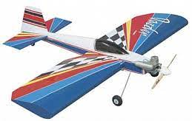
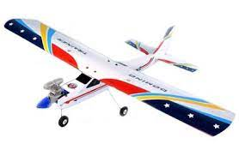
Преимущества:После заправки топливом модель снова может подниматься в воздух. Дымовой выхлоп и характерный шум работы ДВС, роднящих модель с полноценным прототипом. По мере выработки топлива модель становится легче (как правило, на 10-25 %). Тяговые характеристики не меняются в течение всего полёта.

Slide 18
Недостатки:Больше шума в отличие от электроверсий. Двухтактные ДВС имеют характерный высокий звук работы, отличающийся от «больших» авиационных двигателей. Необходимость регулярного обслуживания ДВС. Трудности содержания модели в чистоте: следы топлива, смазки, выхлопа, характерный запах. Неприемлемо для хранения и обслуживания в жилом помещении. Кроме того, требует соответствующей обработки модели для исключения повреждения её конструкции компонентами топлива. Требует до- и послеполётного обслуживания, специфических инструментов. Особенно с калильными двигателями. Топливо сравнительно дорого. Для калильных двигателей используются смеси, основанные на метаноле и масле, касторовом либо синтетическом. Модель, у которой «сел» аккумулятор теряет управление не выключая двигатель и не снижая его обороты. Заметить тенденцию к разрядке аккумулятора в воздухе не просто.

Slide 19
Дякую за увагу!

